Slide 1
Adrián Blanco Domínguez Alejandro Martínez Pantín Diego Cárdenas Cuadrado Marcos Rodríguez Castillo Roberto Sánchez Leal
Software Applications Containers
TG2

Slide 2
CONTENIDO
Planificación y entrega
Descripción de las tecnologías
Criterios de comparación
Evaluación de los criterios por tecnología
Comparación de las tecnologías
Recomendaciones

Slide 3
PLANIFICACIÓN Y ENTREGA

Slide 4

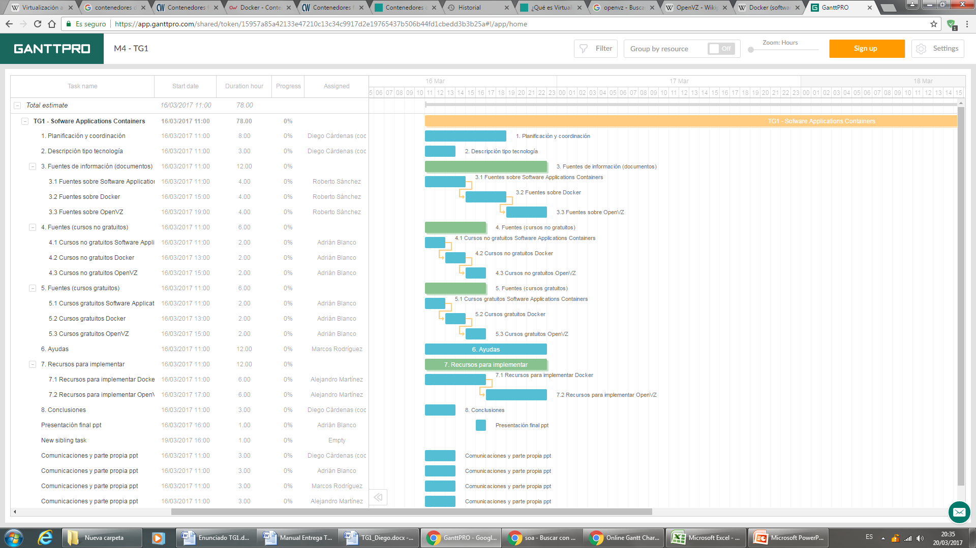
PLANIFICACIÓN Y ENTREGA
Planificación
Entrega

Slide 5
DESCRIPCIÓN DE LAS TECNOLOGÍAS

Slide 6

DESCRIPCIÓN DE LAS TECNOLOGÍAS
Tecnología de virtualización a nivel de S.O. para Linux
Producto de software libre y licencia GNU GPL v.2
Disponible desde 2005
Servidores Privados Virtuales (VPS), Entornos Virtuales (EV) o Contenedores
Diferentes distribuciones Linux en cada contenedor

Slide 7
DESCRIPCIÓN DE LAS TECNOLOGÍAS
OpenVZ consiste del núcleo y herramientas a nivel de usuario
El núcleo Linux modificado, que agrega soporte para contenedores, proporciona:
Virtualización
Aislamiento
Administración de recursos
Puntos de comprobación
Herramientas de línea de comandos:
vzctl: Administrar contenedores
vzpkg: Administrar software en contenedores

Slide 8
DESCRIPCIÓN DE LAS TECNOLOGÍAS
Características distintivas:
Escalabilidad
Densidad
Administración masiva
Escenarios de uso:
Seguridad
Consolidación de servidores
Hosting
Desarrollo y pruebas

Slide 9

DESCRIPCIÓN DE LAS TECNOLOGÍAS
Tecnología de virtualización a nivel de S.O. para Linux
Se puede virtualizar gracias a boot2docker tanto en OSX como en Windows
Automatiza el despliegue de aplicaciones dentro de contenedores software
Proyecto de código abierto y licencia Apache 2.0
Disponible desde 2013

Slide 10
DESCRIPCIÓN DE LAS TECNOLOGÍAS
Utiliza características de aislamiento de recursos del kernel de Linux:
cgroups: proporcionan aislamiento de recursos
namespaces: aísla de vista una aplicación del entorno operativo
Libcontainer: su propia manera de utilizar directamente las facilidades de virtualización que ofrece el kernel de Linux
Docker Engine: servidor de Docker encargado de ejecutar los contenedores
Docker Hub: registro de imágenes público
RedHat
Docker
IBM
Google

Slide 11
DESCRIPCIÓN DE LAS TECNOLOGÍAS
Aporta grandes beneficios a desarrolladores y administradores de sistemas
Contenedores estandarizados
Arquitectura SOA

Slide 12
CRITERIOS DE COMPARACIÓN

Slide 13

CRITERIOS DE COMPARACIÓN Categoría A: Generales
A.1: Soporte y documentación
Nombre del criterio: Soporte y documentación.
Descripción: Facilidad de un usuario para acceder a contenidos adicionales.
Tipo de valor: Texto libre.
A.2: Usabilidad.
Nombre del criterio: Usabilidad.
Descripción: Facilidad de uso de la herramienta.
Tipo de valor: Booleano
A.3: Rendimiento
Nombre del criterio: Rendimiento.
Descripción: Utilidad del producto.
Tipo de valor: Texto libre.

Slide 14

CRITERIOS DE COMPARACIÓN Categoría A: Generales
A.4: Resultados
Nombre del criterio: Resultados.
Descripción: Resultados que han obtenido las tecnologías.
Tipo de valor: Texto libre.
A.5: Última actualización
Nombre del criterio: Última actualización
Descripción: Fecha de la última actualización
Tipo de valor: Fecha.

Slide 15

CRITERIOS DE COMPARACIÓN Categoría B: Usuarios
B.1: Usuario Gratuito
Nombre del criterio: Usuario Gratuito
Descripción: posibilidades a las que aspira un usuario demo.
Tipo de valor: Texto libre.

Slide 16

CRITERIOS DE COMPARACIÓN Categoría C: Modelo de negocio
C.1: Costes
Nombre del criterio: Costes.
Descripción: Coste de disponibilidad de la herramienta.
Tipo de valor: Texto libre y numérico.

Slide 17
CRITERIOS DE COMPARACIÓN Categoría D: Características
D.1: Sistema operativo
Nombre del criterio: Sistema operativo.
Descripción: Opción especifica en que sistemas operativos se puede trabajar con las diferentes herramientas.
Tipo de valor: Texto libre.
D.2: Aislamiento de sistema de ficheros
Nombre del criterio: Aislamiento de ficheros.
Descripción: Opción que permite ofrecer seguridad a nivel de hardware y aislar los fallos de los diferentes paquetes o máquinas virtuales.
Tipo de valor: Booleano (Si/No).
D.3: Cuotas de disco
Nombre del criterio: Cuotas de disco.
Descripción: Opción que permite poner cuotas de disco a los paquetes o máquinas virtuales.
Tipo de valor: Booleano (Si/No).
D.4: Limite de uso de memoria
Nombre del criterio: Limite de uso de memoria.
Descripción: Opción que permite especificar el porcentaje de uso de la memoria por parte de los paquetes o máquinas virtuales.
Tipo de valor: Booleano (Si/No).

Slide 18
CRITERIOS DE COMPARACIÓN Categoría D: Características
D.5: Limite de uso de CPU
Nombre del criterio: Limites de uso de CPU.
Descripción: Opción que permite especificar el límite de núcleos de la CPU y el porcentaje que serán utilizadas por los paquetes o máquinas virtuales.
Tipo de valor: Booleano (Si/No).
D.6: Puntos de control de particiones
Nombre del criterio: Puntos de control.
Descripción: Opción que permite respaldar o realizar backups de los paquetes o máquinas virtuales.
Tipo de valor: Booleano (Si/No).
D.7: Privilegios de administración
Nombre del criterio: Privilegios de administración.
Descripción: Opción de permite a los administradores poder establecer permisos para la instalación, uso y demás opciones de los recursos empleados por los paquetes o máquinas virtuales.
Tipo de valor: Booleano (Si/No).

Slide 19
CRITERIOS DE COMPARACIÓN Categoría E: Generales
E.1: Autor de la herramienta.
Nombre del criterio: Autor.
Descripción: Nombre del autor que ha creado la herramienta.
Tipo de valor: Texto libre.
E.2: Fecha de creación.
Nombre del criterio: Fecha.
Descripción: Fecha en la que se ha creado la herramienta.
Tipo de valor: Texto libre.
E.3: Redes Sociales
Nombre del criterio: Redes Sociales.
Descripción: Redes sociales que tienen ambas empresas.
Tipo de valor: Boolean (Sí/No) y texto libre.

Slide 20
CRITERIOS DE COMPARACIÓN Categoría F: Rendimiento
F.1: Número de kernels en los que funciona.
Nombre del criterio: Número de kernels.
Descripción: Cantidad de kernels de Linux en los que funciona cada herramienta.
Tipo de valor: Numérico.
F.2: Capacidad de contención.
Nombre del criterio: Capacidad.
Descripción: La capacidad de la que disponen ambas herramientas.
Tipo de valor: Texto libre.
F.3: Necesidad de extensión IP.
Nombre del criterio: Extensión IP.
Descripción: Si es necesario hacer una extensión IP.
Tipo de valor: Booleano (Sí/No).
F.4: Funcional dentro del otro.
Nombre del criterio: Funcional.
Descripción: Saber si una herramienta puede funcionar dentro de la otra.
Tipo de valor: Booleano (Sí/No).

Slide 21
EVALUACIÓN DE LOS CRITERIOS

Slide 22
CRITERIOS DE COMPARACIÓN Docker
Criterios | Evaluación
Criterio A.1: Soporte y documentación | Encontramos varios cursos de pago y tutoriales gratuitos
Criterio A.2: Usabilidad | Sí
Criterio A.3: Rendimiento | Docker tiene un gran rendimiento, por lo que puede manejar gran cantidad de daos y a su vez ser bastante rápida su utilización.
Criterio A.4: Resultados | El resultado de Docker es muy positivo en los últimos años ya que ha proporcionado usabilidad y anteriormente en el resto de tecnologías era muy complejo.
Criterio A.5: Última actualización | 18 de enero de 2017
Criterio B.1: Usuario gratuito | Disponible la edición comunidad con funciones muy limitadas.

Slide 23
CRITERIOS DE COMPARACIÓN Docker
Criterios | Evaluación
Criterio C.1: Costes | $750-2000$ (por año)
Criterio E.2: Fecha | Marzo de 2013.
Criterio E.3: Redes Sociales | Sí (Twitter, Facebook, Youtube, Google+, Github, Linkedin, Reddit, Slideshare).
Criterio F.1: Número de kernels | Todos.
Criterio F.2: Capacidad. | Una aplicación.
Criterio F.3: Extensión IP | No.
Criterio F.4: Funcional. | Sí.

Slide 24
CRITERIOS DE COMPARACIÓN OpenVZ
Criterios | Evaluación
Criterio A.1: Soporte y documentación | Encontramos varios cursos de pago y tutoriales gratuitos
Criterio A.2: Usabilidad | Sí
Criterio A.3: Rendimiento | OpenVZ ofrece un mejor rendimiento en comparación con soluciones similares.
Criterio A.4: Resultados | Dispone de aspectos negativos como que es mucho menos flexible que otros sistemas y altamente dependiente del sistema anfitrión.
Criterio A.5: Última actualización | 27 Mar 2017
Criterio B.1: Usuario gratuito | Dispone de todas las herramientas con capacidad limitada.

Slide 25
CRITERIOS DE COMPARACIÓN OpenVZ
Criterios | Evaluación
Criterio C.1: Costes | Proporcionan aumento de RAM y de almacenamiento.
Criterio E.2: Fecha | 2005.
Criterio E.3: Redes Sociales | Sí (Twitter, Google+, Facebook, Youtube, Slideshare, Linkedin, Github, OpenHUB, Garmin Connect, Reddit, Instagram).
Criterio F.1: Número de kernels | 1.
Criterio F.2: Capacidad. | Sistema Operativo entero.
Criterio F.3: Extensión IP | Sí.

Slide 26
COMPARACIÓN DE LAS TECNOLOGÍAS

Slide 27
COMPARACIÓN DE LAS TECNOLOGÍAS
Criterios | Docker | OpenVZ | Comentarios
Características
A.1: Soporte y documentación | Encontramos varios cursos de pago y tutoriales gratuitos | Encontramos varios cursos de pago y tutoriales gratuitos | Por lo general encontramos más documentación de Docker.
A.2: Usabilidad | Sí | Sí | El éxito de Docker es proporcionado por la usabilidad, aunque OpenVZ también cuenta con esta característica.
A.3: Rendimiento | Docker tiene un gran rendimiento, por lo que puede manejar gran cantidad de datos y a su vez ser bastante rápida su utilización. | OpenVZ ofrece un mejor rendimiento en comparación con soluciones similares. | Ambos disponen de buen rendimiento.
A.4: Resultados | El resultado de Docker es muy positivo en los últimos años ya que ha proporcionado usabilidad y anteriormente en el resto de tecnologías era muy complejo. | Dispone de aspectos negativos como que es mucho menos flexible que otros sistemas y altamente dependiente del sistema anfitrión. | Resultado positivo en los últimos años.
A.5: Última actualización | 18 de enero de 2017 | 27 Mar 2017 | Actualizados con relativa frecuencia.
A.6: Puntos de control | No | Si | Docker no permite hacer backups de los paquetes
A.7: Privilegios de administración | Si | Si | Las dos aplicaciones permiten establecer permisos de los paquetes, pero la mayoría de acciones requieren tener permisos de administrador
Generales
B.1: Usuario gratuito | Disponible la edición comunidad con funciones muy limitadas. | Dispone de todas las herramientas con capacidad limitada. | OpenVZ nos permite más capacidades gratuitamente.

Slide 28
COMPARACIÓN DE LAS TECNOLOGÍAS
Criterios | Docker | OpenVZ | Comentarios
C.1: Costes | $750-2000$ (por año) | Proporcionan aumento de RAM y de almacenamiento. | Para un uso avanzado de estas tecnologías tendremos que aspirar a ediciones de pago.
E.2: Fecha | Marzo de 2013 | 2005 | OpenVZ es más antiguo y lleva más tiempo en desarrollo, pero Docker es más popular.
E.3: Redes Sociales | Sí Twitter, Facebook, Youtube, Google+, Github, Linkedin, Reddit, Slideshare | Sí Twitter, Google+, Facebook, Youtube, Slideshare, Linkedin, Github, OpenHUB, Garmin Connect, Reddit, Instagram | Ambas herramientas tienen las Redes Sociales básicas e importantes.
Rendimiento
F.1: Número de kernels | Todos | 1 | Docker puede funcionar en todos los kernels importantes mientras que OpenVZ es un kernel propio.
F.2: Capacidad | Una aplicación | Un Sistema Operativo | Docker es un contenedor de una aplicación mientras que OpenVZ puede contener un Sistema Operativo entero.
F.3: Extensión IP | No | Sí | Dado que OpenVZ es un contenedor de VPS, necesita una extensión de la IP.
F.4: Funcional | Sí | No | A partir del kernel 042stab105.4 de OpenVZ se puede introducir la herramienta Docker.

Slide 29
RECOMENDACIONES

Slide 30


RECOMENDACIONES (I)
Desarrollo de apps
IOS y Android
Empresa pequeña de bajo presupuesto
SO → Windows 8 (posibilidad de migrar a Linux)

Slide 31


Situación 1
Criterios relevantes para la decisión | Docker | OpenVZ
Multiplataforma | Docker es capaz de correr en Linux, aunque gracias a extensiones y plugin se puede ejecutar en Windows e IOS | Funciona única y exclusivamente en Linux, tanto los clientes como el servidor han de correr bajo este SO
Escalabilidad | Al no tener tantas restricciones de SO y de portabilidad de imágenes, hace que sea más sencilla la escalabilidad del software | Como ya hemos comentado en el recuadro anterior, sufre más limitaciones lo que a la hora de trabaja con ello produce más inconvenientes, pero no impide su escalabilidad
Instalación | La instalación no es demasiado complicada, dependiendo del SO | La instalación tampoco es excesivamente complicada, el único punto débil podría ser la necesidad de conocimientos en Linux a la hora de la configuración
Carga en el sistema | Tiene un bajo nivel de incidencia, ya que, al no virtualizar, y funcionar a través de contendores aislados no consume casi recursos del host | No tiene tampoco una gran incidencia a nivel de rendimiento en el host
Repositorio | Incluye un repositorio para compartición de información | Repositorios no oficiales y de dudosa fiabilidad
Entornos | Los entornos pueden ser configurados para usuarios en concreto, para simular el entorno del cliente, y la facilidad de comunicación entre estas | No hay una gran interoperabilidad entre contendores

Slide 32


RECOMENDACIONES (II)
Desarrollo de apps
JAVA (distintas versiones)
SO exclusivamente Linux

Slide 33
Situación 2
Criterios relevantes para la decisión | Docker | OpenVZ
Sistema Operativo | Podemos considerarla como una aplicación multiplataforma, en este caso el rendimiento en Linux es bastante alto | Corre únicamente en Linux, y al igual que Docker su rendimiento es bastante alto, consumiendo escasos recursos del servidor
Adaptabilidad | Es una herramienta con buena adaptabilidad ha hardware con buen procesamiento que corran en Linux, a la hora de utilizar equipos más limitados puede producir limitaciones | OpenVZ además de tener una buena adaptabilidad en hardware limitados también ofrece un gran rendimiento en máquinas de mayor procesamiento
Facilidad | La complejidad de Docker en usabilidad no es complicada, con conocimientos previos, | La usabilidad basada en opiniones de usuarios encontradas en la red, es que la usabilidad del entorno de OpenVZ es más intuitivo
Carga en el sistema | Ofrece un alto rendimiento en los hosts | Ofrece un mayor rendimiento en host Linux
Administración | Administración de usuarios flexible | Ofrece también una alta flexibilidad

